Slide 1
Entwicklungsprojekt - Audit 1
“Schwierigkeiten in der sozialen Interaktionen zwischen Individuen mit und ohne Austimus-Spektrum-Störung”
ein Projekt von Ines Breidbach, Timo Engel & Raziel Hatzke

Slide 2
Inhalt
Problemraumanalyse
Zielsetzung
Zielhierarchie
Projektplan
Stakeholderanalyse
Erfordernisse
Projektrisiken

Slide 3
Problemraum
“Schwierigkeiten in der sozialen Interaktionen zwischen Individuen mit und ohne Austimus-Spektrum-Störung”

Slide 4
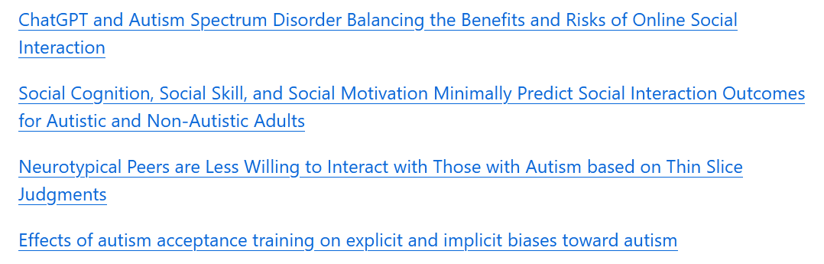
Forschungsstand
Recherche über:
Kommunikationslage
Effektivität und von Toleranztrainings von NA
Nutzung von ChatBots zur Förderung sozialer Kompetenz

Slide 5
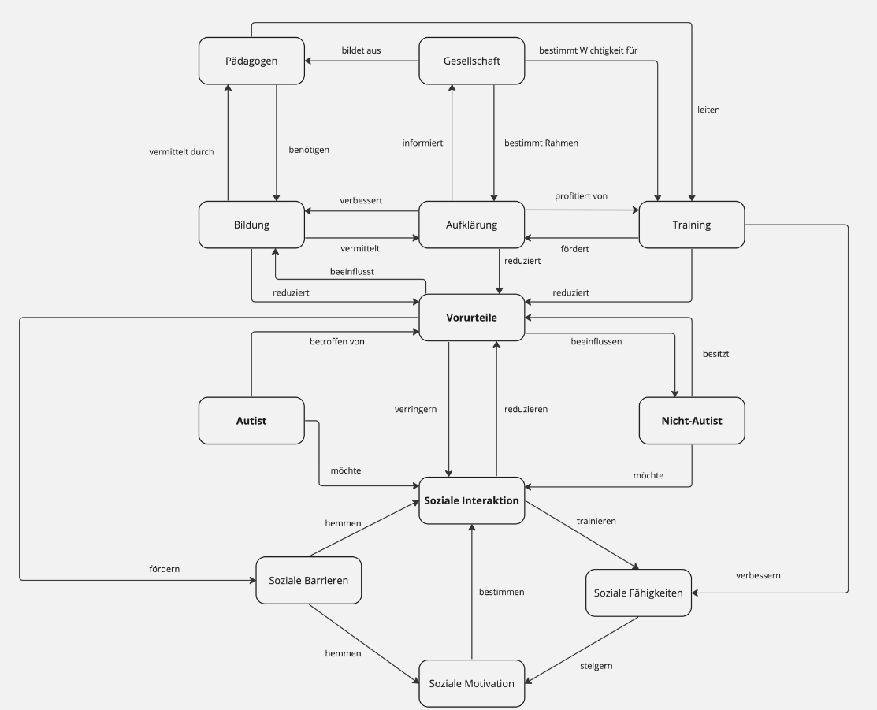
Domänenmodell

Slide 6
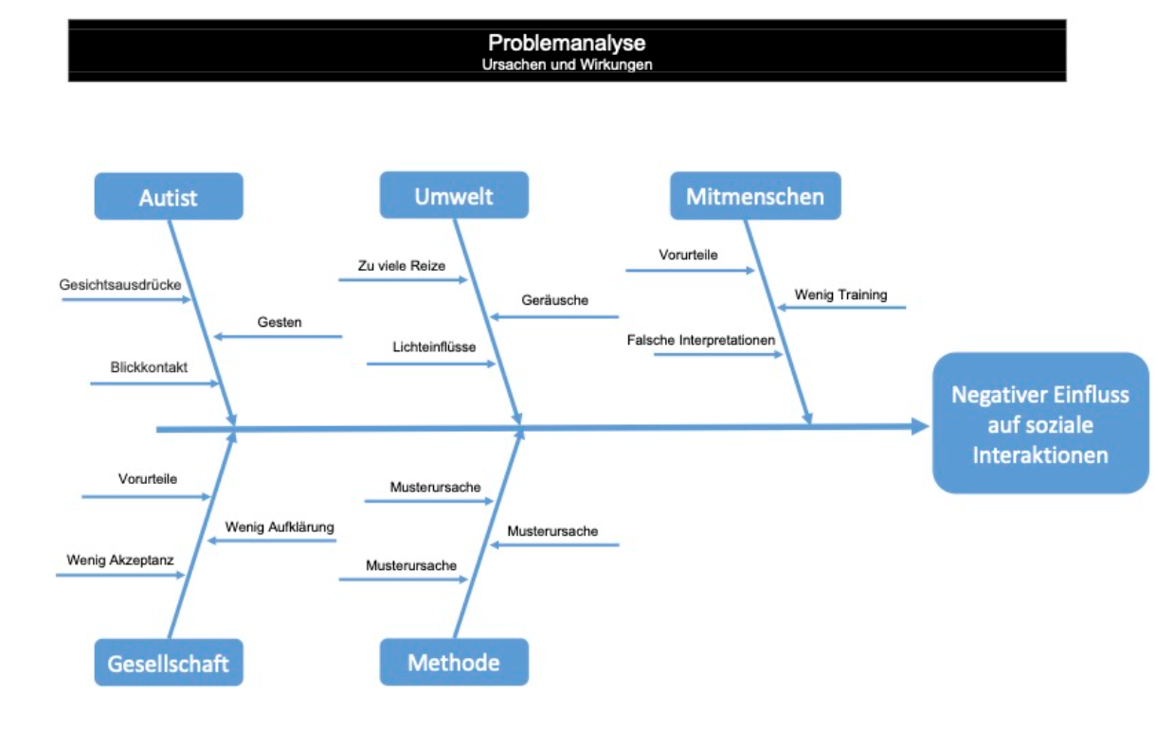
UW-Diagramm

Slide 7
Zielsetzung
Wir wollen ein System entwickeln, das Kommunikation und akzeptierendes Verhalten von Nicht-Autisten gegenüber Autisten fördert.

Slide 8
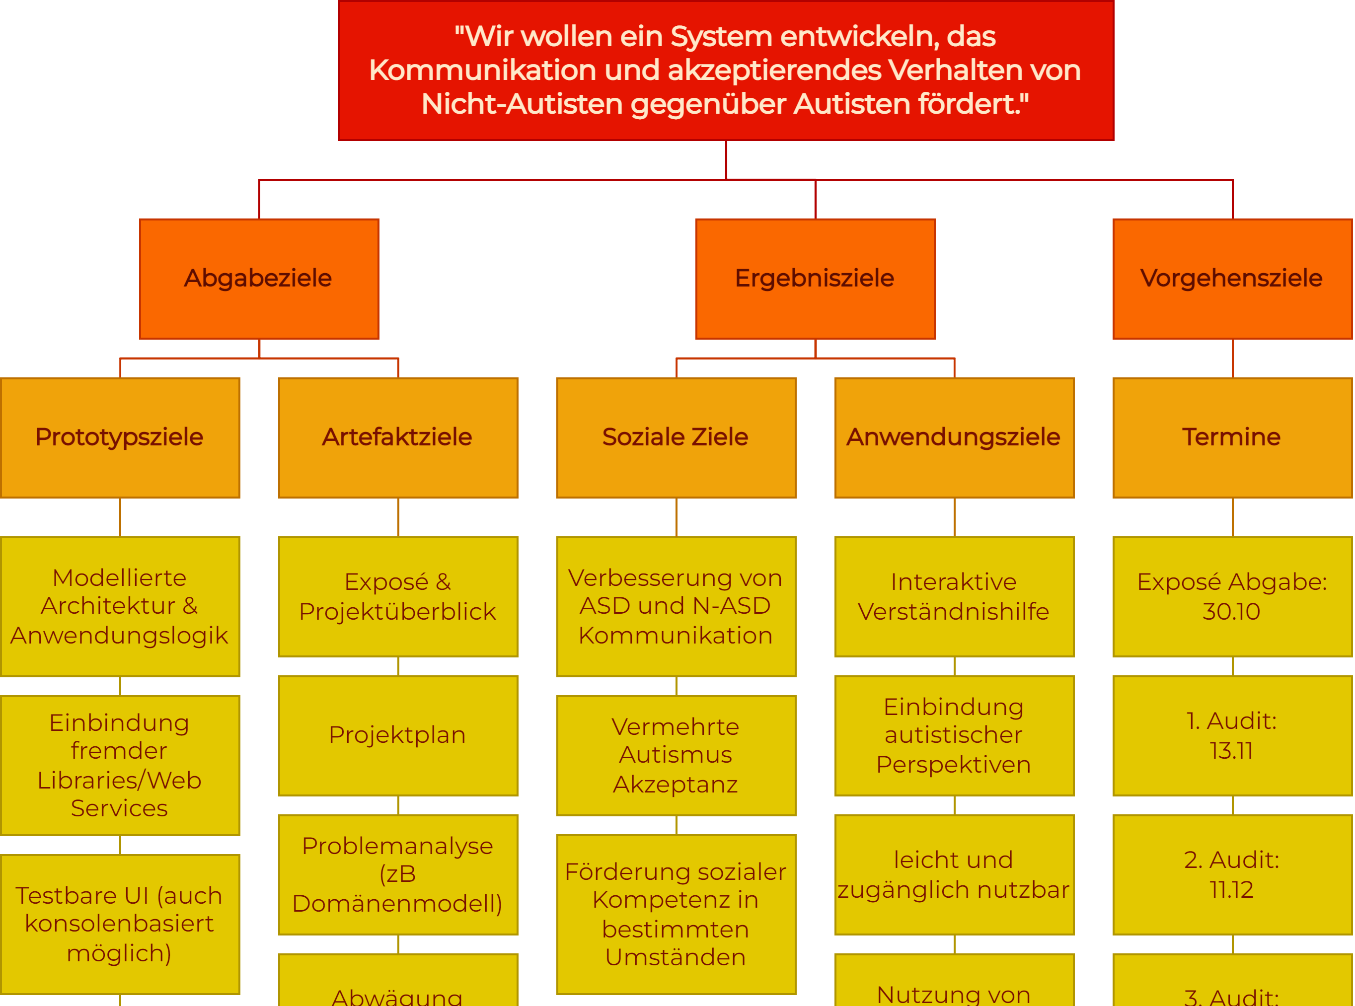
Zielhierarchie
Diagramm zur Orientierung:
Was muss erfüllt werden?
Was wird abgegeben?
Was soll erreicht werden?
Wann muss alles erreicht werden?

Slide 9
Leitfragen & Themen
Können Chatbots die sozialen Interaktionen von und mit Autisten positiv beeinflussen?
Können Chatbots die sozialen Interaktionen von und mit Autisten positiv beeinflussen?
Trainings für soziale Interaktionen im Kontext Autismus
Künstliche Intelligenzen/Chatbots
Gamification

Slide 10
Alleinstellungsmerkmal
Bisher: Kommunikationstraining im Bereich Autismus beinahe vollständig nur für Autisten
Aber: Autisten haben eher Probleme sich an andere anzupassen
Stattdessen: Kommunikationstraining für Nicht-Autisten
auch: ChatBots sind erstmalig auf einem so funktionalen Level

Slide 11
Nutzungsmotivation
Inklusion in Schulen, Arbeitsplätzen, etc
Eltern von autistischen Kindern
Schulungen & Weiterbildungen
Toleranztraining
eigene Weiterentwicklung
Autistische Bekanntschaften & Freunde

Slide 12
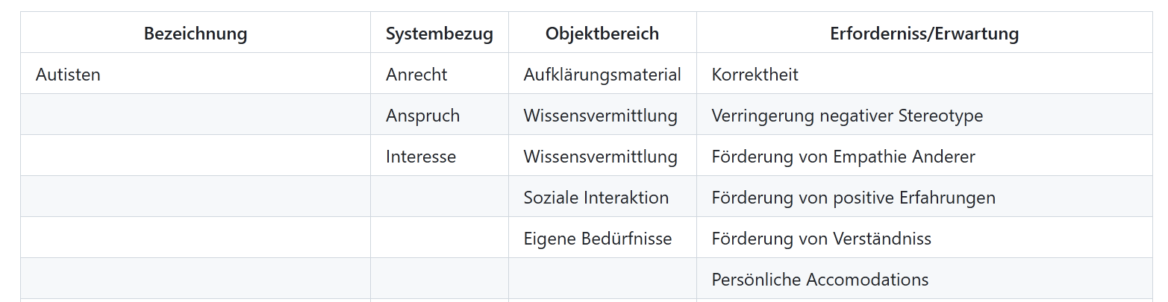
Stakeholder - Menschen mit ASD

Slide 13
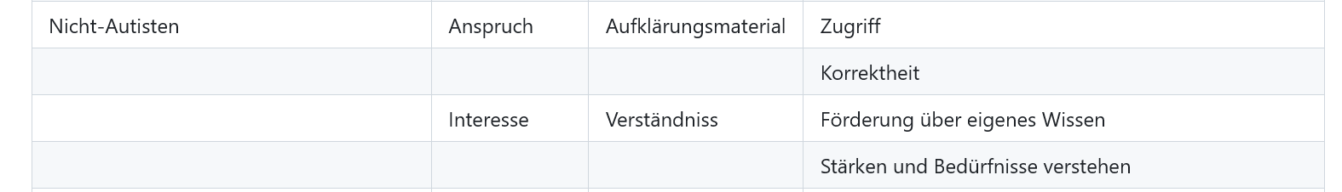
Stakeholder - Menschen ohne ASD
zuerst die Betrachtung der Allgemeinheit
generelle Erwartungen und Erfordernisse

Slide 14
Stakeholder - Detailbetrachtung
alle allgemeinen Erwartungen und Erfordernisse zählen für alle
einzelne Detailbetrachtung verschiedener Untergruppen:
NA-Eltern von Kindern mit ASD
NA-Freunde/Bekanntschaften
Bildungseinrichtungen
Pädagogen
Unternehmen
Regierungsbehörden
Forschungsinstitute

Slide 15
Erfordernisse – Menschen mit ASD
Als Autist muss man positive soziale Erfahrungen verfügbar haben, um sich selbstsicher fühlen zu können.
Als Autist muss man einen Weg verfügbar haben, um die Empathie Anderer den eigenen Umständen gegenüber fördern zu können.
Als Autist muss man das Verständnis Anderer verfügbar haben, um eine positive soziale Interaktion durchführen zu können.
Als Autist muss man akkurate Wege der Wissensvermittlung im Bereich ASD verfügbar haben, um Freunde, Familie und Bekannte in deren Richtung lenken zu können.

Slide 16
Erfordernisse – Menschen ohne ASD
Als Nicht-Autist muss man akkurates Material über die Verhaltensweisen, Schwierigkeiten und Bedürfnisse von autistischen Personen verfügbar haben, um sein eigenes Verständnis und seine Empathie fördern zu können.
Als Nicht-Autist muss man Wissen über negative Stereotype und Vorurteile gegenüber Autisten verfügbar haben, um aktiv gegen eigene unterbewusste Abneigungen vorgehen zu können.
Als NA-Eltern eines Kindes mit ASD muss man akkurates Material über die Verhaltensweisen, Schwierigkeiten und Bedürfnisse von autistischen Personen verfügbar haben, um mit seinem autistischen Kind effektiv kommunizieren zu können.
Als NA-Bekanntschaft einer Person mit ASD muss man genügend Verständnis gegenüber der Person mit Autismus verfügbar haben, um positive soziale Erfahrungen mit dieser durchführen zu können.

Slide 17
Erfordernisse – Organisationen und nicht direkt Beteiligte
Als Pädagoge muss man akkurates Material über die Verhaltensweisen, Schwierigkeiten und Bedürfnisse von autistischen Personen verfügbar haben, um auf seine autistischen Schüler eingehen zu können.
Als Unternehmen muss man Mitarbeiter mit genügend Verständnis gegenüber einem Arbeitnehmer mit ASD verfügbar haben, um diese erfolgreich in den Arbeitsplatz integrieren zu können.
Als Regierungsbehörde muss man Autismus-spezifisches Schulungsmaterial verfügbar haben, um Schulungen mit seinen Mitarbeitern durchführen zu können.
Als Pädagoge muss man Wissen über negative Stereotype und Vorurteile gegenüber Autisten verfügbar haben, um aktiv gegen eigene unterbewusste Abneigungen vorgehen zu können.

Slide 18
Erste Projektrisiken
Confirmation Bias der Nutzer stärkt ungewollt bisherige Weltanschauung bei Betrachtung des Schulungsmaterials
nur einseitige Betrachtung des Autismusspektrums → fehlende Vorstellung von Autisten mit "unüblichen" Symptomausprägungen
API bietet mögliche unentdeckte Security Risks, insbesondere im Bereich Datensicherheit
Missbrauchspotential der ChatBot-Funktion → "Prompt-Insertion" umgeht gewollte Funktionalität
Abhängigkeit von externen Diensten → Probleme bei Dienstausfall oder Kostenerhöhung

Slide 19
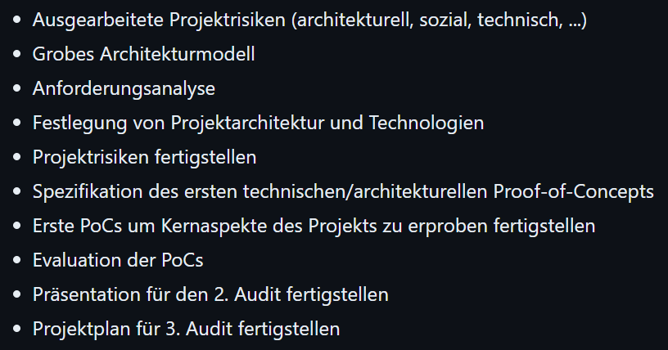
Vorläufiger weiterführender Projektplan

